Slide 1

专利信息采集与分析
专利信息浅说

Slide 2




专利信息浅说
专利活动是人类发明创造的智力活动和法律活动的结合与交叉，是人们依据国家法律，对自己的智力活动所获得的成果谋取权利保护的过程。人们在谋取专利权利的过程中必然会产生信息，如专利文献公布的技术信息等。人们在科技交流与经济交往中涉及的、在法律上引用的，都是各种具体的信息。因而，专利信息是对这些具体信息的高度概括，是对专利权发生、发展过程中产生的信息的抽象规定。
专利信息的概念
专利信息的由来
专利信息：泛指人类从事一切专利活动所产生的相关信息的总和。
专利信息 专利活动
1
专利信息是专利活动的一种反映
2
专利信息是专利现象的表述
3
专利信息是人们认识专利的中介

Slide 3

专利信息浅说
专利信息的概念
专利信息的外在特征

✗
❖
1.一般特征
2.独特特征
共享性：与物质和能源不同，专利信息是不会磨损、消耗的，人们可以共同使用和享有他。
记载性：专利信息的很大一部分以文献信息的形式存在，因此它是一种文献信息。


法律性：专利信息是依据专利法而存在的，专利法规定专利信息的种类、范围和时效等。
地域性：专利的法律效力有地域的限制，各国的法律只能在其主权管辖范围内有效。
时效性：大多数国家的专利法规定：专利自申请日算起保护20年。


☒

Slide 4
专利信息浅说
专利信息的概念
专利信息的内容特征

✗
❖
1.技术性：
2.法律性：
3.经济性：
专利保护的客体涉及人类科学技术的研发成果，是有关人们在这些领域从事智力活动所创造的认识成果，因而专利信息首先是人类有关科技的认识。


专利信息基于法律活动而存在，因而它必然表现法律活动的存在状态。


☒
在专利文献中记载着一些与国家、行业或企业经济活动密切相关的信息，这些信息反映出专利申请人或专利权人的经济利益趋向和市场占有欲，通过分析信息可以获取更多的商业情报。

Slide 5

专利信息浅说
专利文献
狭义的讲，专利信息即为文献型专利信息，由专利文献所反映的信息即为专利信息。专利文献是专利信息的载体，专利信息是专利文献所承载的内容。要了解专利信息必须了解专利文献。

Slide 6
专利信息浅说
专利文献
专利文献的起源

1611年英国专利申请人斯特蒂文特，自愿在专利申请书中附了一份描述其发明的文件，可以说这是专利文献的起源。英国1617年的第1号专利说明书是第一个成为印刷体的专利文献，但却在1852年被正式印刷出版。1852年英国建立了现代意义的专利局，并颁布《专利法修正法令》。
Motorcycle
1985年4月1日，新中国第一部《中华人民共和国专利法》付诸实施。根据这部专利法的规定，对发明、实用新型和外观设计实行专利保护。我国的第一件专利文献出版于1985年9月10日，是一份发明专利申请审定说明书。
Airplane


Slide 7
专利信息浅说
专利文献
专利文献定义：专利文献按一般的理解主要指各国专利局的正式出版物，包括发明申请说明书、发明说明书和官方的专利通报或公报。
专利文献所涉及的对象是申请或批准为专利的发明创造。
专利文献是关于申请或批准为专利的发明创造的资料。
专利文献由专利局出版，也就是说，它是专利局官方文件及官方出版物。
专利文献所包含的资料有些是公开出版的，有些则仅为存档或仅供复制使用。

Slide 8



专利信息浅说
专利文献
专利说明书的组成
2.说明书
说明书即专利说明书正文，是清楚完整地描述发明创造技术内容的文件，是对技术信息揭示的主要体现。
4.附图
附图用于补充说明书文字部分。
1.扉页
与一般书籍的标题页类似，专利说明书扉页相当于专利说明书的一览表，他标识着整篇文献的外在特征。
3.权利要求书
权利要求书是专利申请人申请专利保护的范围。
5.检索报告
检索报告是专利审查员通过对现有技术进行检索，反映检索结果的文件。

Slide 9
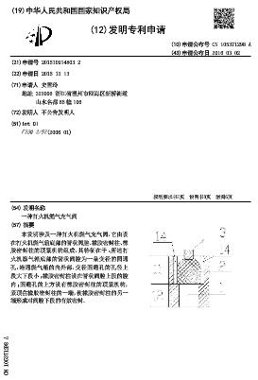
扉 页
专利信息浅说
专利文献
例：打火机充气阀专利

Slide 10
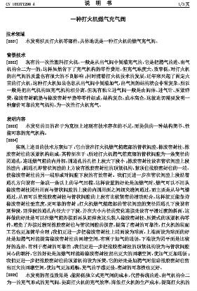
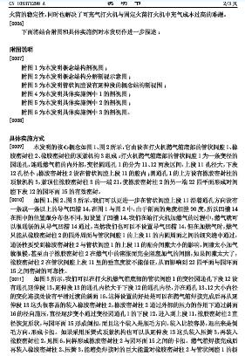
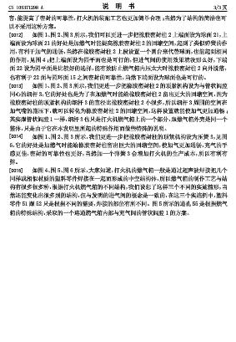
说明书
专利信息浅说
专利文献

Slide 11
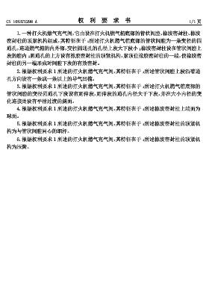
权利要求书
专利信息浅说
专利文献

Slide 12
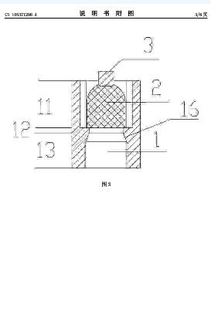
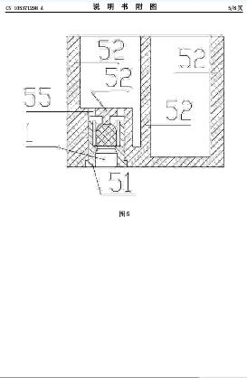
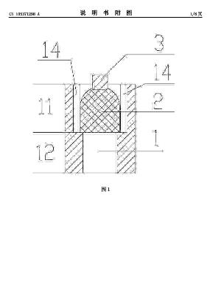
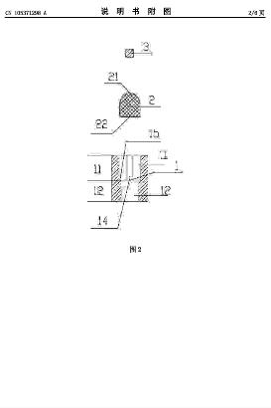
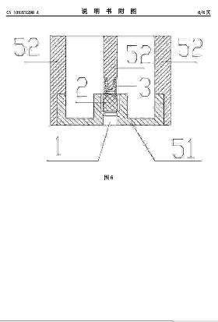
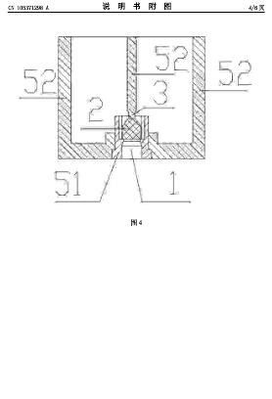
专利信息浅说
附 图
专利文献

Slide 13
专利信息浅说
专利族与同族专利
专利文献
通常把具有共同优先权的，在不同国家或国际专利组织多次申请、多次公布或批准的内容相同或基本相同的一组专利文献称作专利族。
将专利族中的每件专利文献称作专利族成员。在习惯上把专利族成员简称为同族专利。

Slide 14

专利信息浅说
为什么内容相近或相同的专利文献出现大量重复出版的现象呢？
专利文献
原 因:
地域性保护
专利审批制度
专利审查形式
任何一部专利法都是国家的法或成员国组织的法，只在某个国家或组织成员国内有效，因此，同一个专利申请，要想在多个国家获得保护，就要分别到这些国家申请专利。
许多国家采用早期公开延迟审查的专利审批制度，在不同的专利审批程序中，需要分别出版专利申请公开说明书或专利说明书。
多数国家对实用新型、外观设计采取形式审查方式，还有一些国家采取近乎无创造性的要求，因此，其批准的专利中有些与他国的同类专利技术无实质性差别。

Slide 15
专利信息浅说
专利文献
专利族的作用
01
02
03
04
通过同族专利检索可以了解一件专利在不同国家申请专利的情况，以及这些专利在各国的审批情况和法律状态信息。
同族专利可以提供有关该相同发明主体的最新技术发展。
同族专利可以帮助阅读者客服语言障碍。
同族专利可以为专利机构审批专利提供参考。

Slide 16
专利信息浅说
专利信息的优点
专利信息的特点
◆专利信息属于一种科技信息，是人们从事科学技术活动所取得的智力成果。
◆专利信息具有较强的法律意义。
◆专利信息与经济活动结合紧密，每个企业或科研机构的专利，可以展示它们的技术实力和市场动态。
◆专利信息是报道新发明创造最快的信息源，一般要早于其他科技信息五六年。 ◆专利信息传播最新技术信息；我国专利法要求新颖性原则；因此，发明创造总是首先以专利信息而非其他科技信息的形式向外界公布，否则将影响专利的新颖性。
◆企业对其产品或工艺谋求保护的过程中，往往会围绕一件核心专利涌现许多外围专利，专利文献系统会对发明创造的揭示完整详尽。
◆各国专利法要求充分公开。
◆专利文献不仅详细说明该发明的内容，同时也对该技术领域已知技术作简要介绍。
1.集技术、法律、
经济信息于一体
2.数量巨大、
学科范围广
3.公布快捷、
内容新颖
4.高度标准化
5.内容完整
而详尽
●专利信息的数量非常大，若按单一种类统计，专利信息是世界上数量最大的信息源之一。
●专利信息涵盖了从小到大，从简到繁的人类生活的各个领域，它记载了人类取得的每一个进步，是一部活的技术百科全书。
●专利信息具有规范性、系统性。
●各种专利说明书均按国际统一格式出版，采用统一的著录项目识别代码，统一的国家名称代码，这使得专利文献系统性强，著录项目齐全，便于管理和检索。

Slide 17

专利信息浅说
专利信息的不足
专利信息的特点
专利信息的重复性
有些专利文献所记载的发明创造不具备专利性
专利文献文辞冗长
文字晦涩
☺在全世界每年公布的专利文献中，只有约三分之一的专利文献记载原始发明创造，而约三分之二的专利文献报道的是重复的技术内容。
☺专利族和同族专利的信息为人们打开了一扇方便之门，但是专利文献的重复给信息的管理、存储和检索带来一定的麻烦，使专利信息采集的工作量加大。
☺有些国家仅对发明专利进行实质性审查，对实用新型和外观设计则采用登记制，且对发明专利，实行“早期公开、延迟审查”，因此，发明专利申请公开文献公布于众时未经严格的专利性审查，实用新型和外观设计文献出版时不需经过专利性审查，其可靠性一般难以保证。
☺在一些公众专利意识较为淡薄的发展中国家，人们对专利的了解不十分准确，常常造成一些把握上的失误。
☺为了达到用法律发明创造的目的，通常在描述或定义发明时使用了一些法律规范和上位概念，这种特殊的发明创造描述方式，在陌生者看来令人费解。如“钢笔”在有些美国专利文献中被称为“书写工具”。
☺专利文献中有相当数量是翻译作品，各种语言文化之间的差异、翻译者素质的高低，这些都直接影响专利文献的翻译质量，进而直接影响对发明创造的理解。

Slide 18

专利信息浅说
专利信息的作用
专利信息的作用
用户需求
宏观作用
实际应用

Slide 19
用户需求
专利信息浅说
专利信息的作用
各国专利机构以外的专利信息用户，主要有6类：
1.企业用户
2.研究和开发机构
3.政府部门
4.各种类型的发明人
5.专利代理人、专业检索人员等
6.大专院校
用
户
群
体
信
息
需
求
1.企业需要利用专利信息解决技术难题，改进现有产品及生产工艺，开发新产品。
2.研究和开发机构在科研活动中，政府部门在制定宏观决策时，需要利用专利信息了解某技术领域的发展历史，现有水平，跟踪及其最新进展，预测技术发展的趋势。
3.专利申请人在申请专利时，需要利用专利信息对发明创造的新颖性和创造性作出评价。
4.对专利权提出撤销无效时，专利代理人可利用专利信息寻找作为无效理由的对比文献。
5.为了避免发生侵权，需要利用专利信息了解专利的法律状态（时间性、地域性等）
6.利用专利信息跟踪竞争对手的活动，预测其技术动态。
服
务
内
容
1.广泛宣传专利信息的重要作用，促进专利信息的利用。
2.专利信息的定题服务。
3.进行专利性、新颖性等检索。
4.根据用户需求提供专业化的专利信息咨询服务。
5.根据用户需求，收集国内外专利信息。
6.提供专利的法律状态信息。
7.为公众提供国内外专利数据库。
8.开展各种专利信息培训活动。

Slide 20
宏观作用
专利信息浅说
专利信息的作用
20世纪70年代，美国、日本和前苏联等发达国家就相继开展对专利信息的统计分析，在此基
础上进行技术评估与预测，制定各项发展规划
指导工业发展、进出口贸易及科研发展方向。
对于中国，当前，重大技术领域专利申请
被外国人占领的形势十分严峻。我
国要通过对国内外的专利技术
信息、法律信息及经济信息
的收集、分析和归纳，使各
级政府计划部门能够比较
科学地制定出切实可行的
科技发展规划。
Ⅰ
Ⅱ
为制定经济、科技发展规划提供依据
体现了专利制度的根本目的
专利制度的根本目的是推动全社会的科学技术的进步。
专利制度以技术公开为条件，依 法给发明创造以法律保护，并以专利文献作为印证发明创造受法律保护的文件。
为发明创造提供法律保护依据
为审批专利提供基础和保障
各国专利局或国际性专利
组织对发明创造授予专利
权之前，对受理的发明专利
申请必须进行专利性检索及审
查。
Ⅲ
Ⅳ

Slide 21
宏观作用
专利信息浅说
专利信息的作用
技术方面
促进科研开发及技术创新
进行技术预测
1.科研选题、立项时，检索有关技术领域的专利信息，可全面了解特定技术领域的现有技术水平，确定正确的研究方向，提高研究的起点，避免重复劳动和投入，节省时间和科研经费。
2.科研活动进行中，利用专利信息，了解已取得的成果及各种解决方案，有助于科研人员开拓思路，启发创造性的思维。
案例：海尔集团公司在研发风冷式冰箱过程中，充分应用了专利信息进行开发决策。
利用专利文献中某技术领域专利申请的变化情况，可分析出该技术领域的发展历史、技术现状、发展动向、研究重点或空白点和将来的发展趋势。专利申请数量的变化情况，能反映出技术发展的不同阶段，从而反映出某项技术的兴衰。
案例：上世纪70年代，日本通过分析电子表专利信息，瞅准时机，大力发展电子表，取得成功，而瑞士忽略了这一专利情报，受到了很大的经济损失。

Slide 22
宏观作用
专利信息浅说
专利信息的作用
保护自身合法权益，避免侵犯他人专利权。
判断专利受保护的时间和申请保护的国家范围。
法律方面
进行无效诉讼
案例:我国东北某生产啤酒瓶盖的企业通过专利
检索，利用内容相同的早期专利为依据，在侵
权诉讼中最终获胜。

Slide 23
宏观作用
专利信息浅说
专利信息的作用
经济和贸易方面
监视竞争对手
制定竞争策略
指导进出口贸易，维护企业经济权益
1.确定竞争对手
2.分析竞争对手
企业需要制定和运用专利战
略，重视和发挥专利情报对
企业的作用。当前的市场竞
争，有向着“专利战争”演
变的趋势。
案例1：我国引进英国皮尔金顿公司浮法玻
璃生产线时，通过检索专利文献，在谈判
中大幅度降低引进费用。
案例2：我国某公司与日本公司签订乙二醇
生产合同时，因未检索专利文献，多支出
高额费用。

Slide 24
谢谢观赏
THANKS

